Slide 1
бюджет РОЖДЕСТВЕНСКОГО сельского поселения Дальнереченского муниципального района на 2024год и на плановый период 2025 и 2026 годов

Slide 2
Что такое «Бюджет для граждан?»
«Бюджет для граждан» познакомит вас с положениями основного финансового документа Рождественского сельского поселения , а именно: проекта бюджета поселения на предстоящий 2024 год и на плановый период 2025и 2026 годов
Представленная информация предназначена для широкого круга пользователей и будет интересна и полезна как студентам, педагогам, врачам, молодым семьям, так и муниципальным служащим, пенсионерам и другим категориям населения, так как бюджет сельского поселения затрагивает интересы каждого жителя Рождественского сельского поселения.
Мы постарались в доступной и понятной форме для граждан, показать основные показатели бюджета поселения.
«Бюджет для граждан» нацелен на получение обратной связи от граждан, которым интересны современные проблемы муниципальных финансов в
Рождественском сельском поселении

Slide 3
Основные понятия
Бюджет – форма образования и расходования денежных средств, предназначенных для финансового обеспечения задач и функций государства и местного самоуправления.
Бюджетная система – основанная на экономических отношениях и государственном устройстве,
регулируемая нормами права совокупность бюджетов различных территориальных уровней.
Доходы бюджета – денежные средства, поступающие в бюджет в соответствии с законодательством.
Расходы бюджета – выплачиваемые из бюджета денежные средства, которые направляются на
финансовое обеспечение задач и функций государства и местного самоуправления.
Бюджетные ассигнования – предельные объемы денежных средств, предусмотренных в
соответствующем финансовом году для исполнения бюджетных обязательств.
Бюджетные обязательства - обязанность расходования средств бюджета в течение определенного
срока, возникающая в соответствии с законом (решением) о бюджете и со сводной бюджетной
росписью.
Муниципальный долг - долговые обязательства, принятые на себя муниципальным образованием.
Межбюджетные отношения – это финансовые отношения между федеральными органами власти,
органами власти субъектов РФ и муниципальными образованиями по вопросам регулирования
бюджетных правоотношений, организации и осуществления бюджетного процесса.
Межбюджетные трансферты – денежные средства, перечисляемые из одного бюджета бюджетной
системы РФ другому.

Slide 4
Об утверждении Порядка и сроков составления проекта местного бюджета на очередной финансовый год и на плановый период (Постановление Администрации Рождественского сельского поселения от 31.07.2020 № 28-п | Основные направления бюджетной политики и основные направления налоговой политики Рождественского сельского поселения на 2022-2024 годы (Администрации Рождественского сельского поселения) | Муниципальные программы Рождественского сельского поселения на 2023-2027 годы
Основа формирования местного бюджета на 2024 год и плановый период 2025 и 2026 годов

Slide 5
План мероприятий по устранению с 1 января очередного финансового года неэффективных льгот (пониженных ставок по налогам) (постановление администрации Рождественского сельского поселения от 28.12.2019 № 43)
План мероприятий по увеличению поступлений налоговых и неналоговых доходов бюджета Рождественского сельского поселения на 2023-2026 годы (постановление администрации Рождественского сельского поселения от 30.09.2020№ 7-ра)

Slide 6
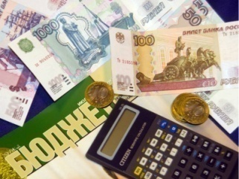
Бюджет на 2024 год и плановый период 2025 и 2026годов содержит приоритетные пути реализации основных задач:
Повышение эффективности и результативности имеющихся инструментов программно –целевого управления и бюджетирования
Создание условий для повышения качества предоставляемых муниципальных услуг
Повышение эффективности процедур проведения муниципальных закупок
Совершенствование процедур предварительного и последующего контроля, в том числе уточнение порядка и содержания мер принуждения к нарушениям в финансово-бюджетной сфере
Обеспечение открытости бюджетного процесса перед гражданами

Slide 7
Основные характеристики местного бюджета на 2024-2026 годы
тыс. рублей
Показатель | Плановые бюджетные назначения на 2024 год | Плановые бюджетные назначения на 2025 год | Плановые бюджетные назначения на 2026 год
I. Доходы, всего | 5787,37 | 4210,13 | 3597,29
Налоговые и неналоговые доходы | 1926,40 | 1155,10 | 1160,10
Безвозмездные поступления | 3860,97 | 3055,03 | 2437,19
II. Расходы, всего | 6227,67 | 4113,12 | 3435,47
III. Условно утвержденные расходы | 0,0 | 97,011 | 161,82

Slide 8
Основные параметры местного бюджета на 2024 год
Доходы бюджета 5787,37тыс.рублей
Расходы бюджета 6227,67тыс.рублей
Доходы от использования имущества, находящегося в муниципальной собственности 652,8
Налог на доходы физических лиц 156,00
Налоги на имущество, доходы от продажи материальных и нематериальных активов 979,00
Государственная пошлина 4,00
Безвозмездные поступления 3860,97
Штрафы, санкции, возмещение ущерба 4,00
Единый сельскохозяйственный налог 3,00
Платные услуги,доходы от компенсации затрат государства 127,6
Общегосударственные вопросы 3153,37
Культура, кинематография 1979,33
Жилищно –коммунальное хозяйство 179,77
Национальная оборона 298,97
Национальная безопасность и правоохранительная деятельность 46,17
Национальная экономика 570,06

Slide 9
Динамика доходов бюджета Рождественского сельского поселения
Notes:
Объем межбюджетных трансфертов будет уточнен ко второму чтению проекта областного бюджета

Slide 10
Доходы бюджета
Поступающие в бюджет денежные средства
Налоговые доходы
Неналоговые доходы
Безвозмездные поступления
Среднедушевой бюджетный доход на жителя Рождественского сельского поселения
7841,96
11701,75
2023
2024

Slide 11
Основные направления налоговой политики Рождественского сельского поселения
Увеличение налогового потенциала сельского поселения, необходимого для сбалансированного исполнения бюджета
Повышение прозрачности и открытости бюджетного процесса
Повышение эффективности и оптимизация структуры бюджетных расходов

Slide 12
СТРУКТУРА НАЛОГОВЫХ И НЕНАЛОГОВЫХ ДОХОДОВ
меСТНОГО БЮДЖЕТА В 2024 ГОДУ
4 ,0
тыс. рублей
894,00
35,0
85,0
3,0
156,0
652,8
4,00
Налог на доходы физических лиц – 156,0
Государственная пошлина – 4,0
Единый сельскохозяйственный налог – 3,0
Платные услуги– 35,0
Земельный налог,продажа– 894,00
Доходы от сдачи в аренду имущества – 652,8
Налог на имущество физических лиц– 85,0
Штрафы, санкции – 4,0

Slide 13
Структура налоговых и неналоговых доходов местного бюджета в 2024-2026 годах
%

Slide 14
Динамика поступлений налога на доходы физических лиц в местный бюджет

Slide 15
Динамика поступлений имущественных налогов в местный бюджет тыс.рублей
Налог на имущество физических лиц

Slide 16
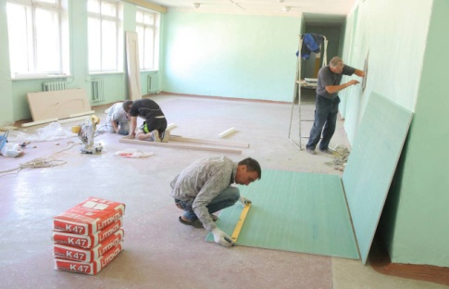
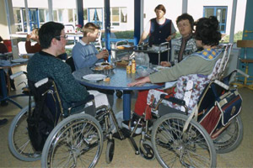
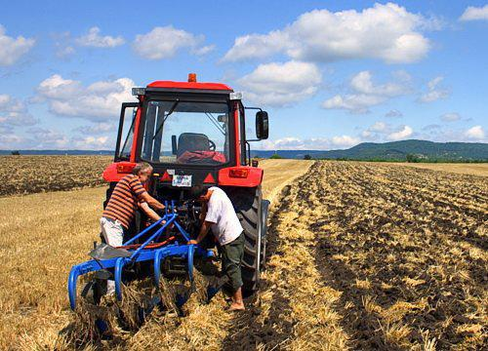
Объемы межбюджетных трансфертов на 2024-2026годы
тыс. рублей
Наименование показателей | 2024 год (проект) | 2025год (проект) | 2026 год (проект)
Итого | 3860,97 | 3055,03 | 2437,19
в том числе:
Дотации | 2918,35 | 2725,35 | 2076,30
Субвенции | 298,972 | 329,677 | 360,892
Иные межбюджетные трансферты | 643,65

Slide 17
Структура расходов по разделам бюджетной классификации (%)

Slide 18
Доля муниципальных программ в общем объеме расходов , запланированных на реализацию муниципальных программ Рождественского сельского поселения в 2024году
Всего 44,56%
Благоустройство территории Рождественского сельского поселения 12,04%
Развитие и сохранение культуры на территории Рождественского сельского поселения 31,78%
Пожарная безопасность на территории Рождественского сельского поселения 0,74%

Slide 19
Структура муниципальных программ Рождественского сельского поселения на 2024 год
Всего
2775,32 тыс. руб.
Социальные программы (1979,33тыс. руб.-31,78%)
Инфраструктурные программы (749,82тыс.руб.-12,04%
Защита от ЧС (46,17 тыс.руб 0,74%)

Slide 20
Расходы местного бюджета, формируемые в рамках муниципальных программ Рождественского сельского поселения и непрограммные расходы
2023 2024 2025 2026
3176,61 тыс. рублей
2775,32 тыс. рублей
643,79
тыс. рублей
279,65 тыс. рублей
4654,47 тыс. рублей
3452,35
тыс. рублей
3469,33
тыс. рублей
3155,82 тыс. рублей
-расходы местного бюджета , формируемые в рамках муниципальных программ Рождественского сельского поселения
Не программные расходы местного бюджета

Slide 21
Раздел «Общегосударственные вопросы»
Резервный фонд Рождественского сельского поселения – 0,0 тыс.рублей
Расходы на функционирование исполнительного органа власти местных администраций – 3068,23тыс.рублей
-Другие общегосударственные вопросы 85,14 тыс.руб.

Slide 22
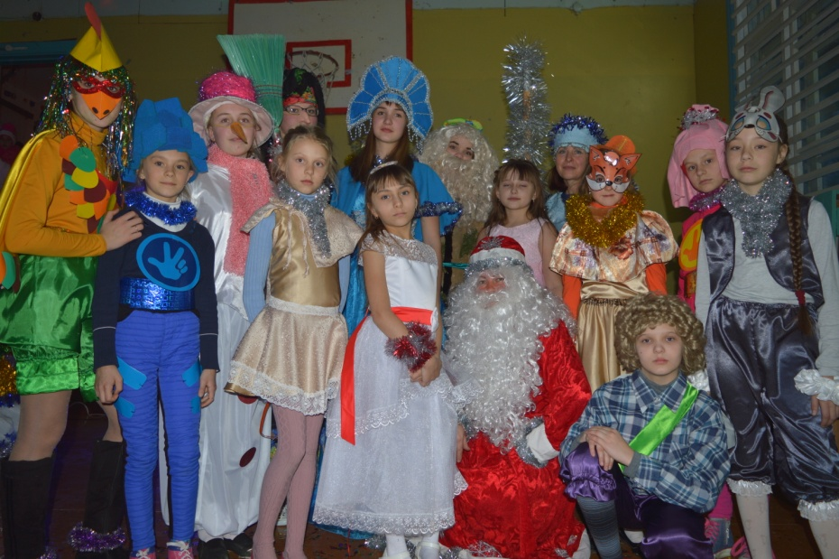
Культура, кинематография
Финансовое обеспечение выполнения муниципальной программы учреждением культуры – 1979,33тыс.рублей в 2024 году; 542,79тыс.рублей в 2025 году; 178,66тыс.рублей в 2026 году.
МКУ «КДЦ»

Slide 23
Динамика расходов местного бюджета на пожарную безопасность территории поселения
Тыс. рублей
46,17 тыс. рублей ,из них:
- Защита населения и территории от чрезвычайных ситуаций – 46,17тыс.руб.

Slide 24
Финансирование мероприятий по развитию жилищно-коммунальной инфраструктуры и национальной экономики в 2024 году
749,83 тыс. рублей ,из них:
- Дорожное хозяйство – 570,06 тыс.руб.
-Благоустройство – 179,77 тыс.руб.,

Slide 25
Структура Безвозмездных поступлений (в сопоставимых условиях) в 2023-2026 годах

Slide 26
Объем безвозмездных поступлений в 2022-2025 годах (тыс.рублей)

